Slide 1

A HISTÓRIA DO CONCEITO DE SAÚDE
Jucilene Batista Teixeira 745953
Laura M. Setem Davanzo 744982
Ivanildo da Silva Ferreira 740534
Elanye Graziely 745825
Paloma Amanda Custódio Santos 744989
Giulia Muniz Morão 744972

Slide 2
A História dos conceitos de saúde e doença
Os conceitos de saúde e doença refletem os contextos:
→ Histórico
→ Social
→ Cultural
→ Político
→ Econômico.

Slide 3
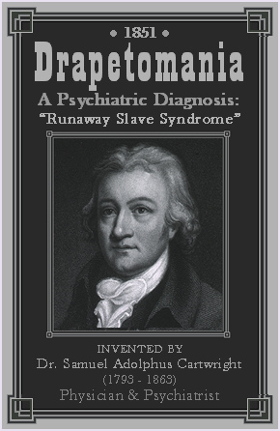
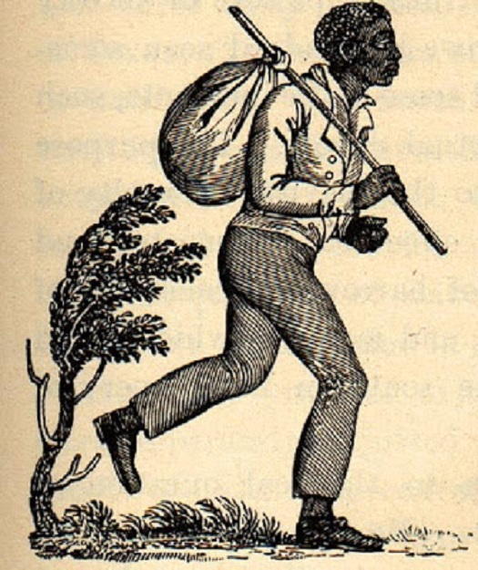
1851 - Samuel A. Cartwright, Louisiana – EUA.
→ Dapretomania (do grego drapetes, escravo): Desejo de fuga dos escravos.
Disestesia etiópica: Falta de motivação para o trabalho escravo.
Tratamento proposto – açoite

Slide 4
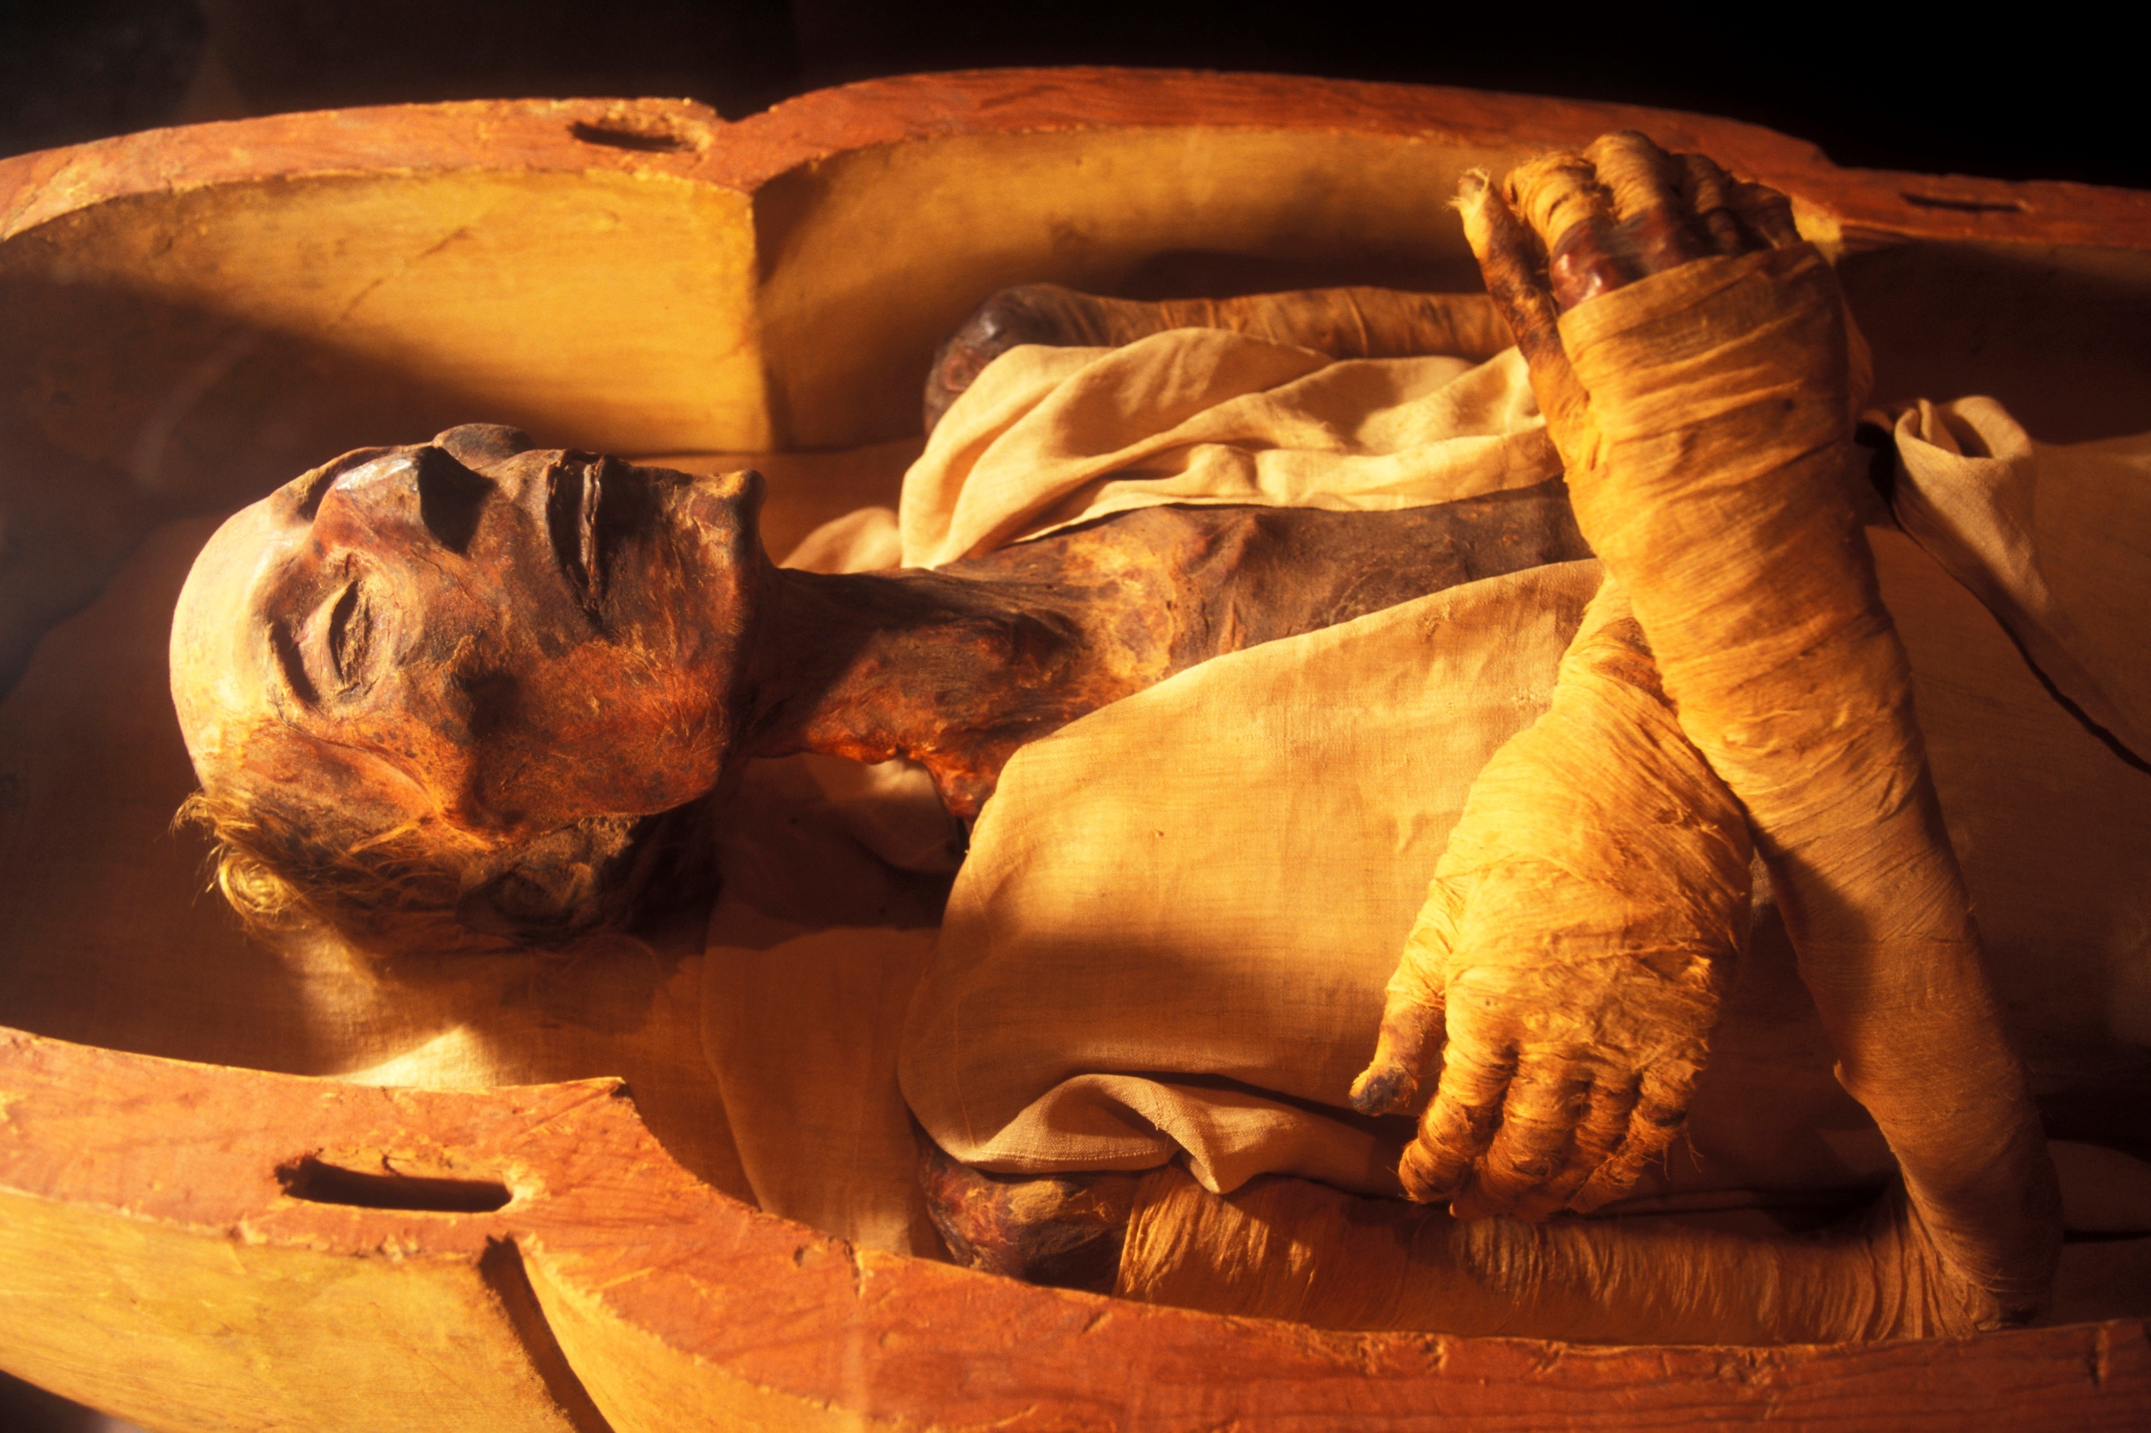

Paleontologia
→ Múmias egípcias.
→Séc. V – Varíola, Faraó Ramsés.

Slide 5
Concepção mágico-religiosa: Pecado ou maldição.
→ Hebreus - Cólera divina diante dos pecados humanos.
→ Levítico – Lepra (Instituições – Idade Média).

Slide 6
Judeus
→ Torá – Pentateuco.
→ Prevenção de doenças de maneira inconsciente.
→ Objetivo de manter a coesão grupal e a diferenciação com os outros grupos
Proibido o abate de animais por pessoas com doença de pele.
Proibido o consumo de moluscos (ostras) -Hepatite.

Slide 7
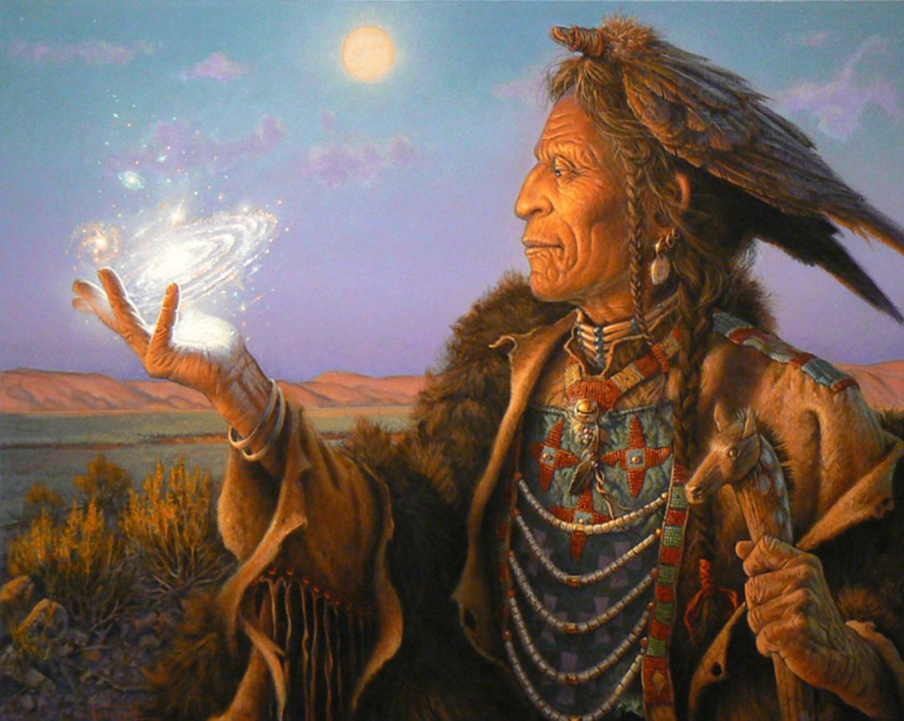
Xamã – Feiticeiro tribal
→ Expulsava os maus espíritos por meio de rituais.
→ Danças e plantas alucinógenas.
Universo total (macrocorpo)
+
Corpo (microcosmo).

Slide 8
Índios Sarrumá
Fronteira Brasil/Venezuela.
→ Morte por causa natural = Maldição de um inimigo ou conduta imprudente (matar um animal tabu).

Slide 9
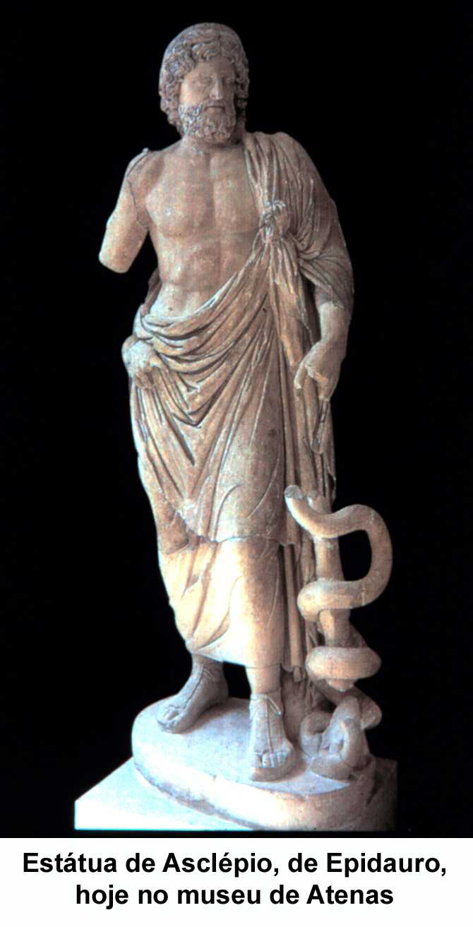
Medicina Grega
→Divindades vinculadas á saúde
→Asclépio,Higéia,Panacéa
→Uso de plantas e métodos naturais

Slide 10
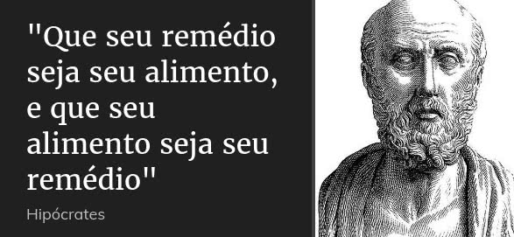
HIPÓCRATES
→Visão racional da medicina
→Quatro fluídos principais:bile amarela,bile negra,fleuma e sangue
→Saúde= equilíbrio/organização
→Doença= desorganização
→Observação empírica

Slide 11
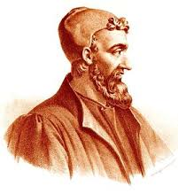
GALENO
Teoria humoral
Doença= endógena ou desequilíbrio

Slide 12
ORIENTE
Forças vitais
Saúde= harmonia
Doença= desarmonia
Medidas terapêuticas: restaurar o fluxo de energia

Slide 13
IDADE MÉDIA EUROPÉIA
→Religião
→Doença= pecado
→Cura= fé
→Desenvolvimento dos hospitais
→Algumas ideias Hipocráticas

Slide 14
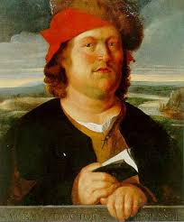
O SUÍÇO PARACELSUS
“Afirmava que as doenças eram provocadas por agentes externos ao organismo”
“Se os processos que ocorrem no corpo humano são químicos, os melhores remédios para expulsar a doença seria também químicos”

Slide 15
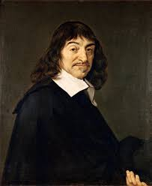
RENÉ DESCARTES
Postulava um dualismo mente-corpo, o corpo funcionava como uma máquina.
O desenvolvimento da anatomia.

Slide 16
BLAISE PASCAL (1623 - 1662)
Criador da Teoria das Probabilidades e da "Máquina Aritmética".
“A enfermidade é um caminho para o entendimento do que é a vida, para aceitação da morte, principalmente de Deus”
Castro Alves e Chopin

Slide 17
A REVOLUÇÃO PASTEURIANA
Século XVII
O microscópio -> micro-organismos eram causadores de doença.
Soros, vacinas
Prevenção
Cura

Slide 18
MEDICINA TROPICAL
Necessidade de curar as doenças
Capitalismo/ Comercio
Epidemiologia -> Cólera de Londres
Jhon Snow (1813 - 1858)
“Contabilidade da doença”
Estatistica

Slide 19
WILLIAM PETTY (1623 - 1687)
“Anatomia Politica”
Coleta de dados sobre a população, produção e também doença.

Slide 20
JHON GROUNT (1620 - 1674)
Estatística vital
Identificando diferenças na mortalidade de diferentes grupos populacionais e correlacionando sexo e lugar de residência.
Século XIX

Slide 21
LUÍS RENÉ VILLERME (1782 - 1863)
Foi um médico e epidemiologista francês
Publicou um relatório analisando a mortalidade nos diferentes bairros de Paris.
Condicionada pelo nível de renda.

Slide 22
INGLATERRA
Revolução Industrial
-> Sentir mais força os efeitos, sobre a saúde, da urbanização, da proletarização.
- Friedrich Engels (Condição da classe trabalhadora na Inglaterra)
- 1840 -> apareceram os Bluebooks e inquéritos estatísticos

Slide 23
WILLIAM FARR (1807 - 1883)
Em 1839 tornou-se diretor geral do recém-estabelecido Geral Register Office
Edwin Chadwick (1800 - 1890)
Chadwick -> 1848 promulgou Lei (Public Hearth Act)
Diretoria Geral de Saúde -> encarregada, principalmente, de propor medidas de saúde pública e de recrutar médicos sanitaristas.

Slide 24
LAMUEL SHATTUCK
1850
OTTON
1833
Criação de um sistema

Slide 25
JOHAN PETER FRANK
1779
System une vollstandiegen medicinichen
conceito
WILLIAM BEREVIDGE
Plano
Berço à tumba

Slide 26


LIGA DAS NAÇÕES
Primeira guerra
Segunda guerra
ONU e OMS
7 De Abril

Slide 27
MARC LALONDE
Campo da saúde
Biologia humana
Meio ambiente
Estilo de vida
Organização da assistência á saúde

Slide 28
CONCEITO DE SAÚDE DADO PELA OMS
“Saúde é o estado do mais completo bem-estar físico,mental e social e não apenas a ausência de enfermidade”
CRÍTICAS RECEBIDAS
Natureza técnica: A saúde seria algo ideal.
Natureza política libertária:Permitiria abusos por parte do Estado,que interviria na vida dos cidadãos.

Slide 29
CHRISTOPHER BOORSE
“Saúde é ausência de doença,a classificação dos seres humanos como saudáveis ou doentes seria uma questão objetiva,relacionada ao grau de eficiência das funções biológicas”

Slide 30
CONFERÊNCIA INTERNACIONAL DA ASSISTÊNCIA PRIMÁRIA À SAÚDE
Promovida pela OMS
Ocorreu em 1978 na cidade de Alma-Ata
Saúde Mundial

Slide 31
OMS EM AÇÃO...
→Normas para a qualidade da água
→Combate à malária:Dicloro-difenil-tricloroetano(DDT);teve êxito expressivo mas não duradouro.
→Combate á varíola: se criou uma vacina com alta eficácia;a erradicação ocorreu em 1977,fato inédito para história da humanidade.

Slide 32
Ainda sobre a Conferência de assistência à saúde...
→Desigualdades na situação de saúde entre países desenvolvidos e subdesenvolvidos
→Pontos de estratégia:
1)As ações devem ser práticadas e socialmente aceitas.
2)Devem estar ao alcance de todos.
3)A população deve participar.
4)Os custos dos serviços devem ser acessíveis.

Slide 33
→ SISTEMA DE SAÚDE → DESENVOLVIMENTO SOCIAL E ECONÔMICO DO PAÍS.
→Cuidados à saúde devem ser adaptados à realidade da população:
-nutrição
-educação
-saneamento básico
-medicamentos disponíveis
→ Setor de saúde→Agricultura e Indústria.

Slide 34
CUIDADOS PRIMÁRIOS
*Foi refutado por também envolver propostas políticas:
Tecnologia sofisticada → tecnologia simplificada
Grandes hospitais → ambulatórios
Grande gama de medicamentos →lista básica de medicamentos.

Slide 35
“A saúde é direito de todos e dever do Estado, garantido mediante políticas sociais e econômicas que visem à redução do risco de doença e de outros agravos e ao acesso universal e igualitário às ações e serviços para sua promoção, proteção e recuperação.”
Constituição Brasileira,1988.
→Rege o SUS.

Slide 36

VACINA: Grande Avanço
→ Dois a três milhões de pessoas são salvas anualmente
RECUSA à VACINA
Três motivos principais:
*Religião
*”Artificialidade”
*Reações adversas

Slide 37
ANDREW WAKEFIELD
→Estudo sobre autismo e vacina
Estudo incorreto
MOVIMENTO ANTIVACINA
→Forte na Europa e nos EUA
→Está se popularizando no Brasil
→Contra a indústria farmacêutica e a “artificialidade”

